Slide 1

데이터 분석 모듈프로젝트
주제명 : 서울시 구별 아파트 매매가격과 교육기관의 상관관계 분석
교육명 : 클라우드 AI 융합 전문가 과정
팀번호 : 4조
팀원명 : 김태혁, 박상욱

Slide 2
목 차
1. 프로젝트 주제
2. 기획의도 및 목표
3. 데이터
4. 데이터 전처리, 정제
5. 데이터 분석
6. 결론 도출

Slide 3
프로젝트 주제
서울시 구별 아파트 매매가격과 교육기관의 상관관계 분석

Slide 4
기획의도 및 목표
서울시 집값과 교육기관의 관계 분석
학원과 서울시 집값 데이터와의 관계 분석
학교와 서울시 집값 데이터와의 관계 분석
서울시 평형별 아파트 매매가격과 교육기관의 관계 분석
서울시 아파트 매매가격과 교육기관의 가장 상관관계가 깊은 관계 분석

Slide 5
데이터
서울시 구별 2018 ~ 2020 아파트 매매 현황
서울시 구별 학교 데이터
서울시 구별 학원 데이터
서울시 구별 학급당 학생수

Slide 6
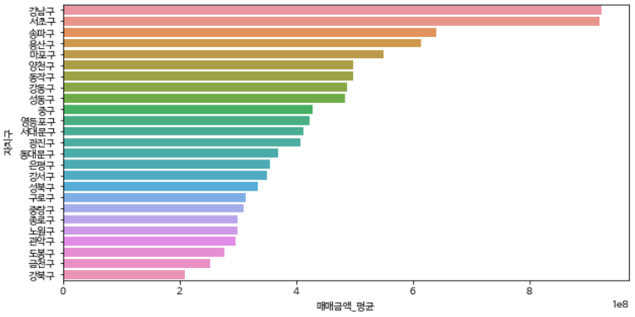
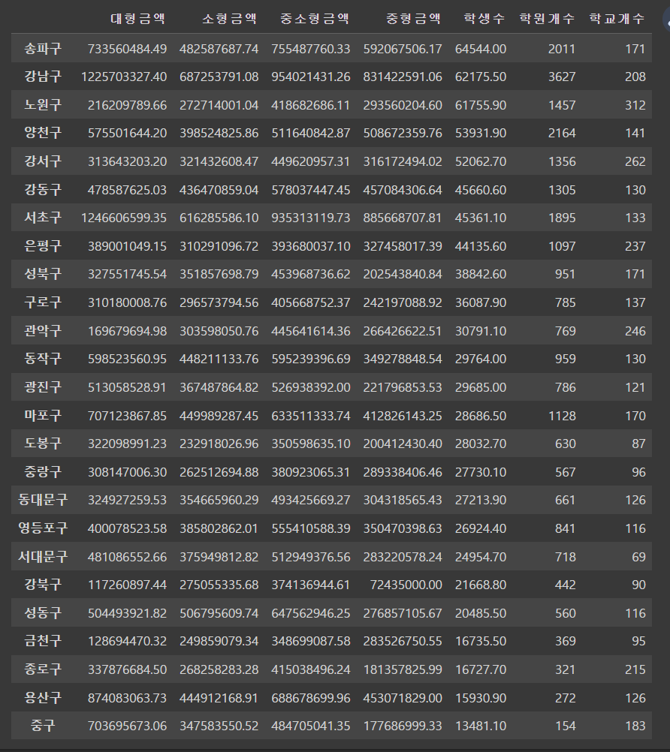
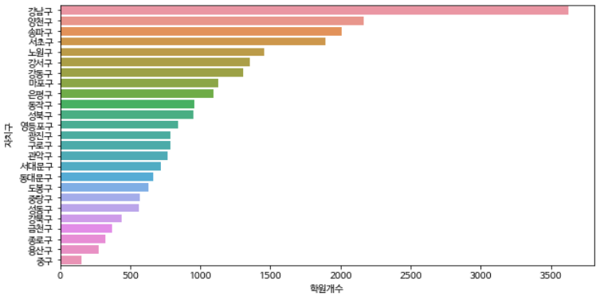
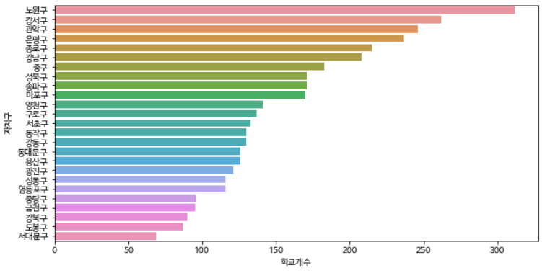
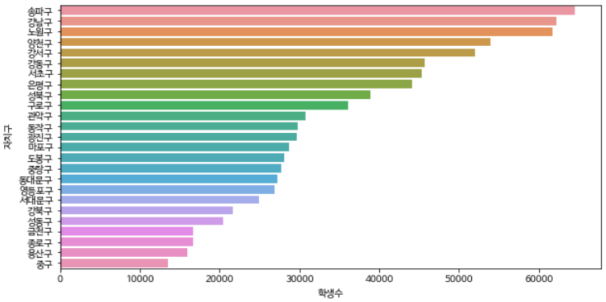
기본데이터 정제
매매금액 평균
학원개수
학교개수
학생수
1.서울시 구별 학생수
2.학원개수
3.학교개수
4.아파트 평형별 금액

Slide 7
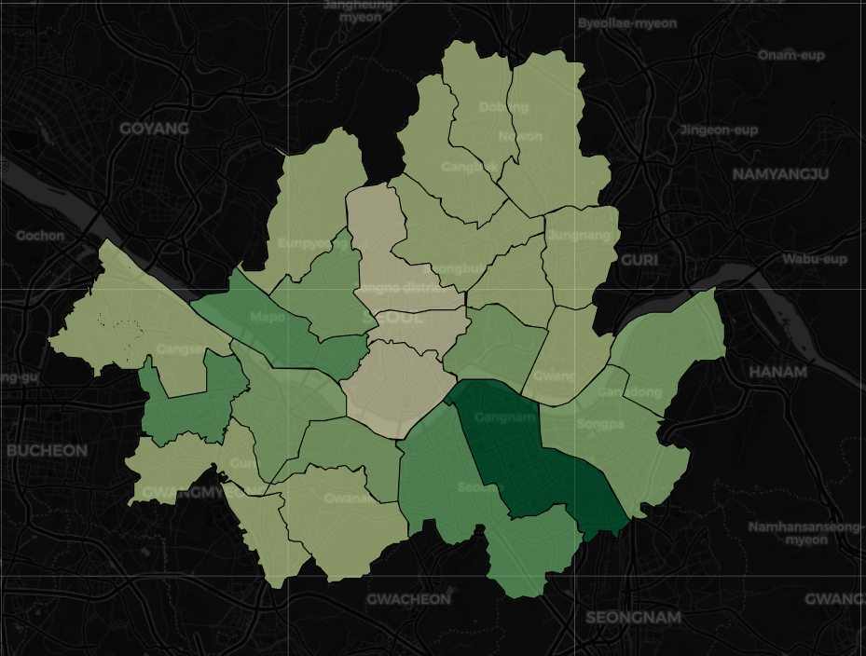
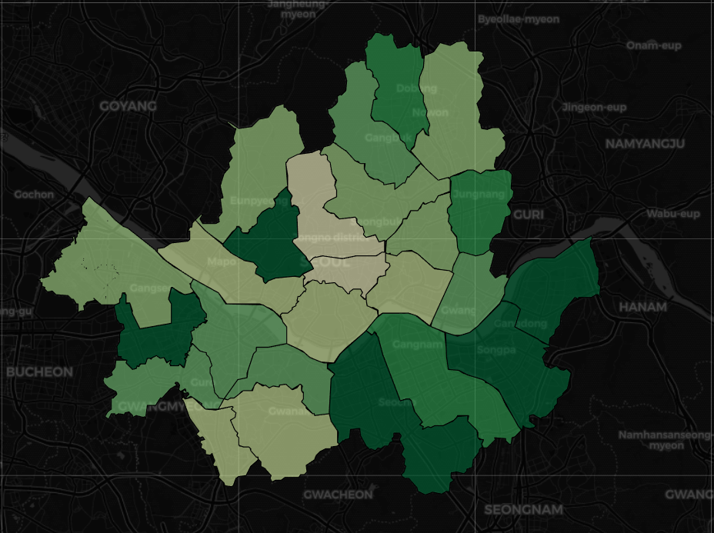
서울시 구별 지도
서울시 구별 학생당 학원수 지도로 등교하는 지역이 학생에 비해 학원이 많은 지역을 의미한다.
1~5위 강남구, 서초구, 양천구, 마포구, 동작구 순이다.
서울시 구별 학교당 학생수로 학교수에 비해 학생이 많은 지역을 의미한다.
1~5위 양천구, 송파구, 서대문구, 강동구, 서초구 순이다.

Slide 8
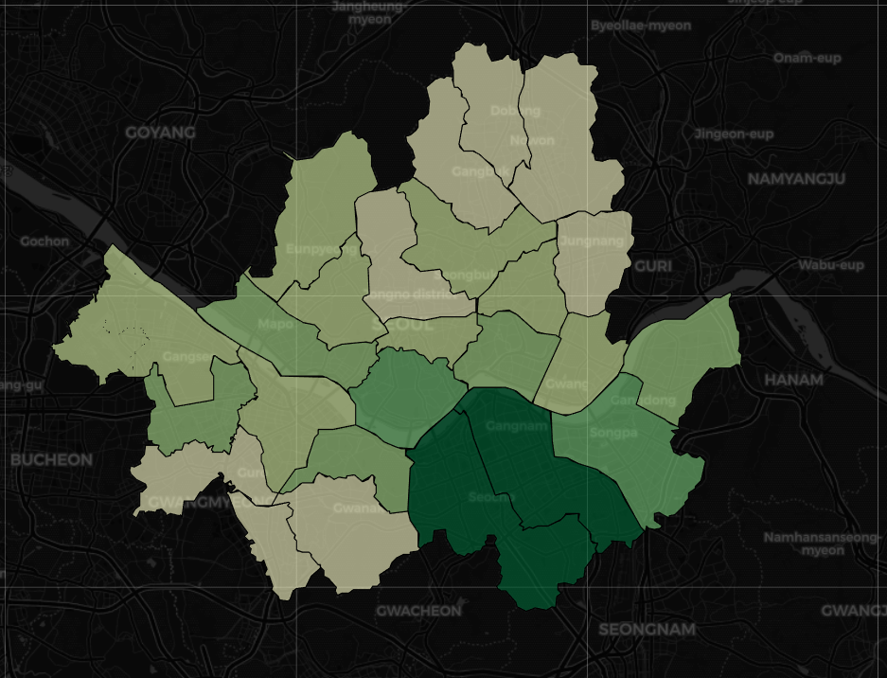
서울시 구별 지도
서울시 구별 평균 아파트 매매 거래금액 지도이다.
1~5위 강남구, 서초구, 송파구, 용산구, 마포구 순이다

Slide 9
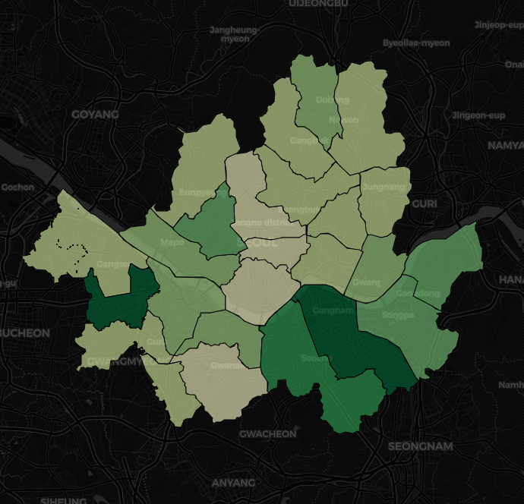
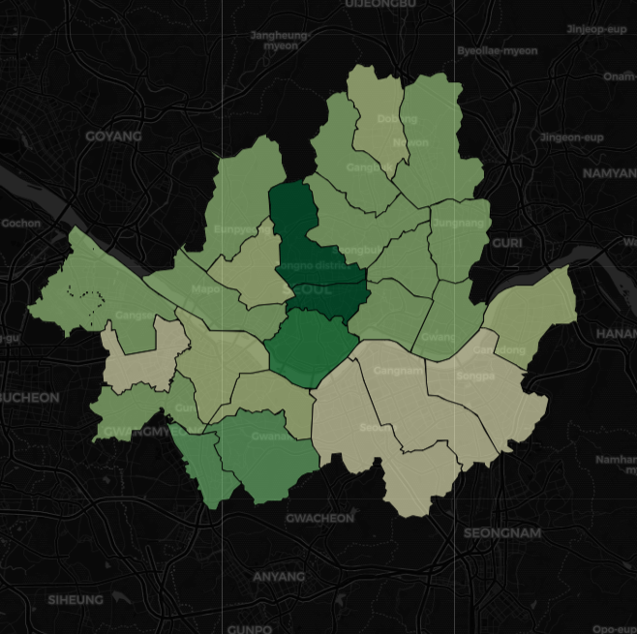
서울시 구별 학교수당 학원수
서울시 구별 학생수기준 학원 비중과 학교 비중 차이
- 학교수당 학원수 값이 클수록 학교수당 학원수가 많다는 것이다.
- 즉, 지도에서 색이 진할수록 다른 구 대비 학교수당 학원수가 높다.
- 이 값이 클수록 매매가격이 높을 것이라 예상.
- 학생수기준 (학원 비중 - 학교 비중) 이 음수 값으로 나오는 구 는 학교에 다니는 학생수 비중이, 학원에 다니는 비중보다 크다는 것.
- 즉 학원에 다니는 학생수 비중이 낮다는것은 그 구에 학원이 많다고 해석.
- 지도에서 색이 옅을수록 학원에 다니는 학생수 비중이 낮은 것.
- 학원에 다니는 학생수 비중이 작은순으로 강남구,서초구,마포구.. 순이다.
- 이 순서대로 매매가격이 높을 것이라 예상.

Slide 10
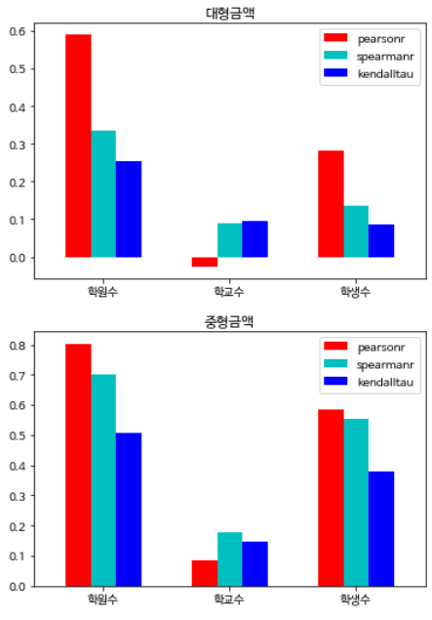
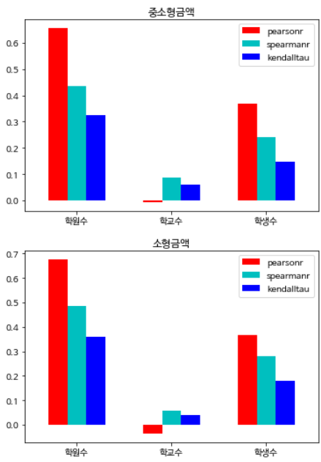
데이터 분석
서울시 아파트 평형별 매매가격과 서울시 구별 학원수, 학교수, 학생수와의 상관계수 그래프
4개의 평형별금액 그래프에서 학원수의 상관계수가 높았으므로 기본데이터 컬럼인 학원수, 학교수, 학생수 에서 서울시 아파트 매매가격과 가장 관계가 있는 데이터는 학원수 임을 알수있다.
4개 평형별금액 그래프에서 금액별로 학원수가 가장 높은 상관관계를 가졌으며 학교수는 가장 낮은 상관관계를 보이고 학생수는 대부분 학원수의 상관계수의 반절 정도이나 중형금액에서 0.6으로 학생수는 중형금액에서 가장 높은 상관관계를 가지고 있음을 볼수있다.

Slide 11
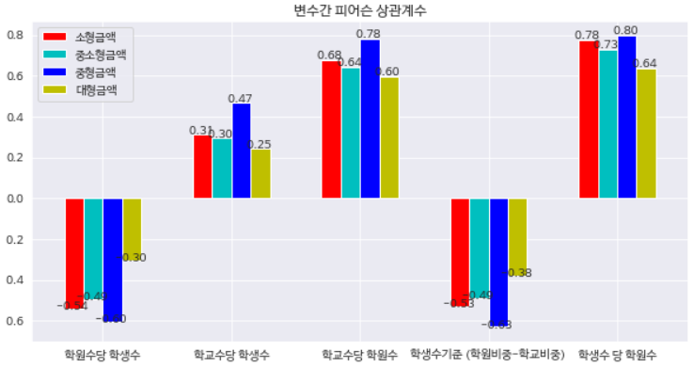
서울시 아파트 평형별 매매가격과 서울시 구별 학원수당 학생수, 학교수당 학생 수, 학교수당 학원수, 학생수기준 학원과학교 비중차이, 학생수당 학원수 와의 상관관계 그래프
- 학원수당 학생수: 이 변수와 평수별 매매가격과의 관계는 모두 음의 상관계수가 나왔다. 이는 학원에 학생수가 많을수록 매매가격이 떨어졌음을 의미하고, 다시 말해 학원당 학생수가 적을수록 매매가격이 올라감을 알 수 있다. 또한 이변수와 중형매매가격과의 계수값이 가장 큰데, 이것은 다른 평수 매매가격에 비해 중형평수가 학원당 학생수의 영향을 가장 많이 받는다는 것을 의미.
- 학교수당 학생수: 이 변수와 평수별 매매가격과의 관계는 모두 양의 상관계수이다. 이는 학교당 학생수가 많을수록 매매가격이 올라감을 의미한다. 하지만 다른 변수들의 비해 상관계수 값이 작기 때문에 학교수와는 매매가격과 연관성이 떨어진다는 것을 의미.
- 학교수당 학원수: 이 변수와 평수별 매매가격과의 관계는 모두 양의 값이 나왔다. 이는 구별 학교수 대비 학원수가 많을수록 매매가격이 올라감을 의미한다. 중형금액과의 상관계수가 가장 높다.
- 학생수기준 학원과 학교 비중 차이: 이 변수와 평수별 매매가격과의 관계는 모두 음의 값이 나왔다. 이는 학원에 다니는 학생수 비중이 학교에 다니는 학생수 비중보다 작을수록 매매가격이 올라감을 의미.
- 학생수당 학원수: 이 변수와 평수별 매매가격과의 관계는 모두 양의 값으로, 학생수당 학원수가 많을수록 평수별 매매가격이 올라감을 의미한다. 특이점으로는 이 변수가 다른 변수에 비해 평수별 매매가격과의 상관관계 값이 가장 높은것으로 보여진다. 그중에서도 중형가격과의 상관관계가 가장 높다.

Slide 12
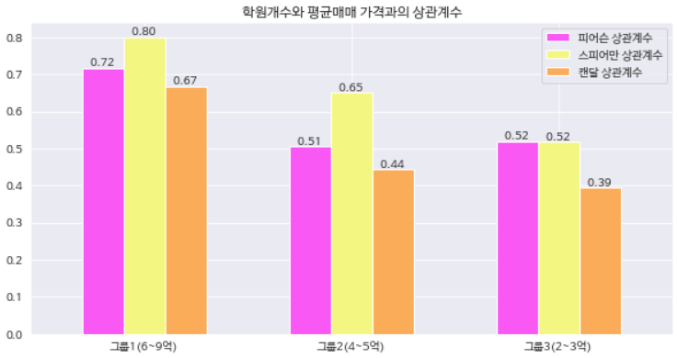
매매 가격별 그룹당 학군개수와 집값과의 상관관계
1) 그룹별 학원개수와 평균매매 가격과의 상관계수
- 학원, 학교개수와 매매가격과의 상관관계를 더욱 신뢰도 있게 비교하기 위해 기존의 외부요인들로 인해 구의 가치 가격이 올라가 있는 문제를 해결해야 한다.
- 때문에 서울시 구별로 평균 매매가격이 비슷한 구들로 3그룹으로 그룹화를 시켜(편향고려) 학군개수와 평균매매 가격과의 상관관계를 알아본다.
- 모든 그룹이 학원개수가 많아 질 수록 평균 매매가격이 올라간 것을 볼 수 있다(상관계수값 양수)
- 평균매매가격이 높은 그룹이 낮은 그룹보다 학원개수와 매매가격관의 상관정도가 더 높음을 알 수 있다.

Slide 13
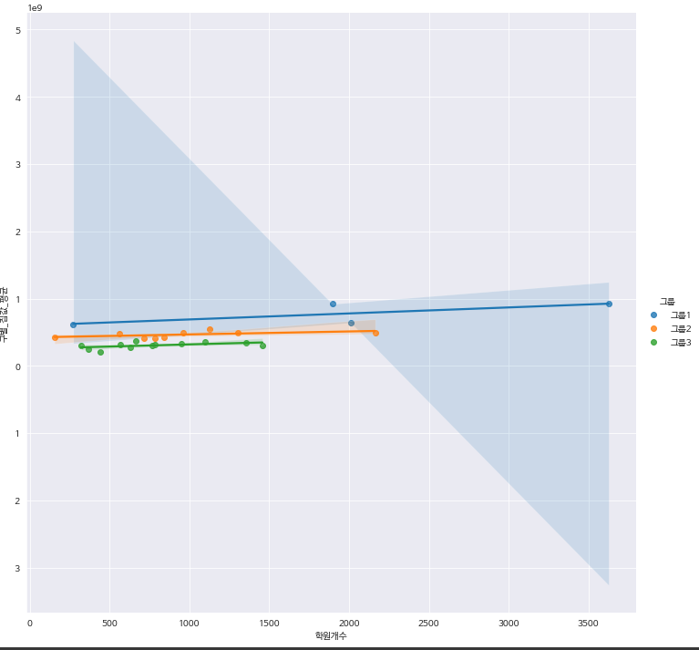
- 위의 그래프는 학원개수와 평균매매가격과의 관계를 Implot차트를 띄워 그룹별로 나타낸 것이다.
- 모두 양의 기울기를 갖음으로, 학원개수가 많을수록 평균 매매가격이 올라감을 알 수 있다.
- 그룹별로 학원개수와 평균금액과의 상관계수값이 높게 측정됨으로, 기울기가 1에 가깝게 기울여 보여야 하지만 그래프의 - 오차범위 표시로 인해 상대적으로 기울기 정도가 낮아보여서 그룹별로 확연한 차이를 보기 힘들다.
- 오차범위가 넓게 나온 이유는 그룹별로 학원개수의 차이가 크고 샘플들이 적게 존재함으로 오차범위가 넓다(신뢰도가 떨어진다)

Slide 14
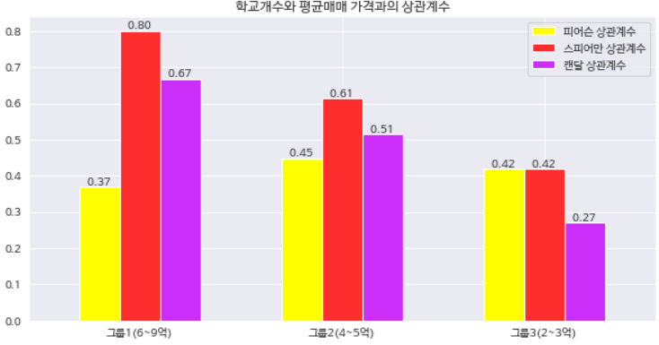
2) 그룹별 학교개수와 평균매매 가격과의 상관계수
- 모든 그룹이 학교개수가 많아 질 수록 평균 매매가격이 올라간 것을 볼 수 있다.
- 평균매매가격이 높은 그룹이 낮은 그룹보다 학교개수와 매매가격관의 상관정도가 더 높음을 알 수 있다.
- 특이점으로는, 그룹화를 하지 않은 서울시 전체 구별 학교 개수에 따른 평균 매매가격과의 상관관계값은 작게 나온 반면, 그룹화를 시켜 그룹에서의 학교개수와 집값 평균 매매금액과의 상관관계 값은 높게 측정 되었다.

Slide 15
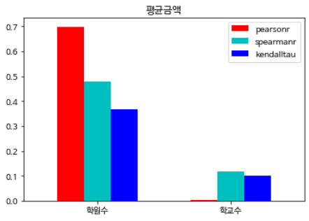
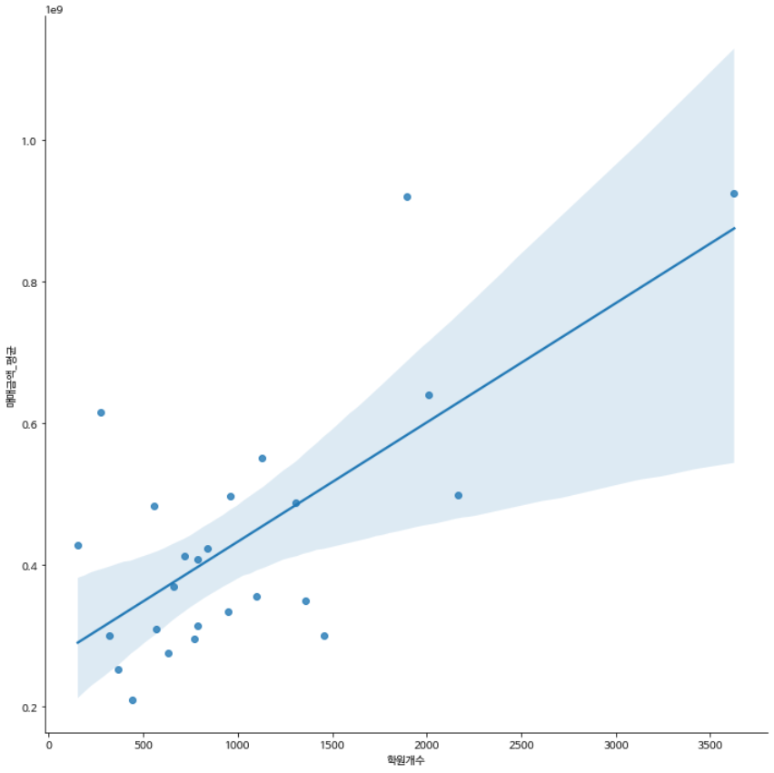
결론도출
결론 서울시 아파트 매매가격 평균과 교육기관의 상관관계
서울시 아파트 매매가격은 학교수와 상관관계가 거의 없음을 알 수 있으며, 학원과 서울시 아파트 매매가격은 stats.pearsonr 기준 0.699% 상관관계가 있음을 알수있다
서울시 평균 아파트 매매가격과 학원수가 상관관계가 있음을 알수있었으며,
아래의사진은 학원과 서울시 아파트 구별 매매가격과의 데이터 분포도로 학원 개수가 많아짐에 따라 서울시 아파트 매매가격도 높아짐을 알수있다

Slide 16
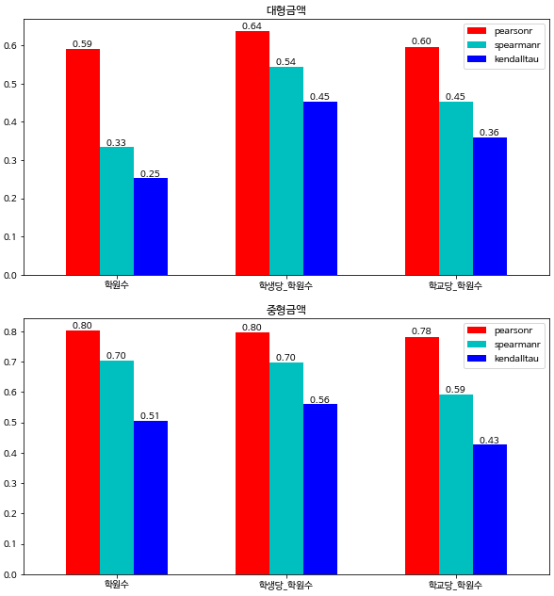
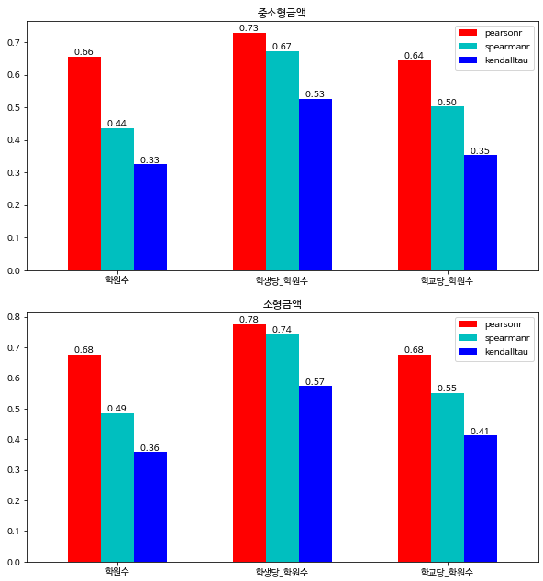
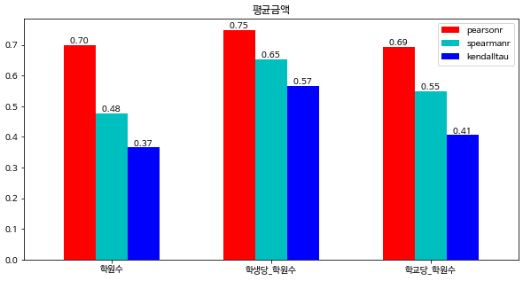
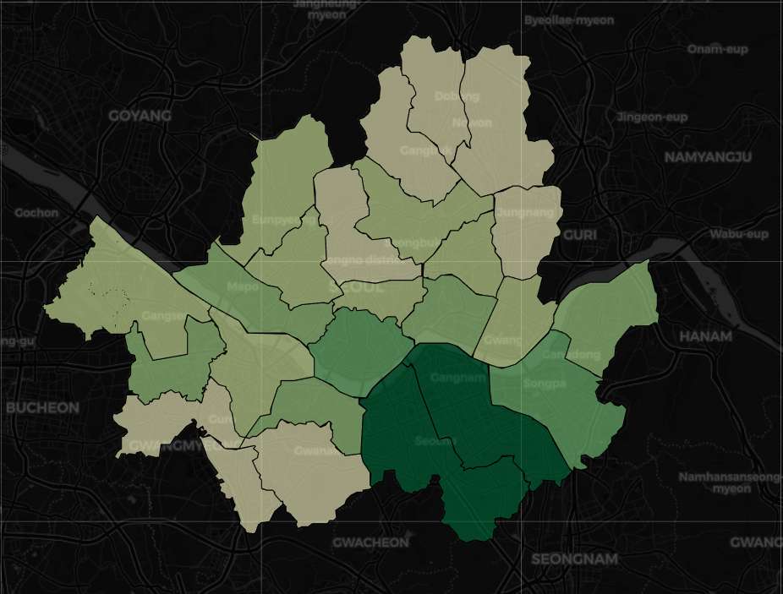
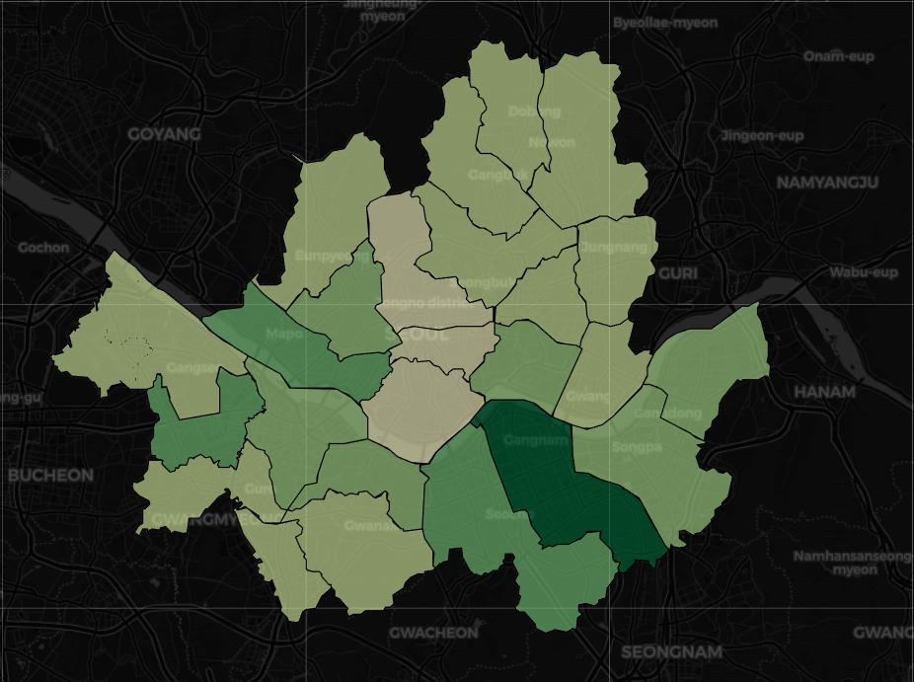
결론
서울시 아파트 평형별,
평균 금액과 학원의 상관관계
평형별 금액과 평균금액 결과 학생당_학원수가 가장 높은 상관계수를 보였으며,
평형별 가장 높은 상관계수는 중형금액별 학생당_학원수 이다.
서울시 아파트 매매 평균 지도
학생당 학원수 지도

Slide 17
기대효과
데이터 전처리에 대한 학습효과
데이터 분석에 대한 학습효과
데이터 시각화에 대한 학습효과

Slide 18
Q&A

